Slide 1
Zeichnen und Farben
...und der didaktische Einsatz

Slide 2
Ziele und Gliederung
Zeichnen
RGB-Farbsystem

Slide 3
1 Zeichnen mit Grundelementen
Auflösen der Skizze in einzelne Objekte; Bsp. 1
Öl mit
Sudan III
+
xyz
2
+
+
+
2
=
Wasser mit
Methylenblau
Notes:
Beispiel aus der vorausgehenden GDCh-Fortbildung.

Slide 4
Formen zusammenführen
Vereinigung
Subtrahieren

Slide 5
Exkurs Farbenlehre: Keine Mischung in RGB und CMY auf dem Bildschirm
B
Y
G
M
R
C

Slide 6
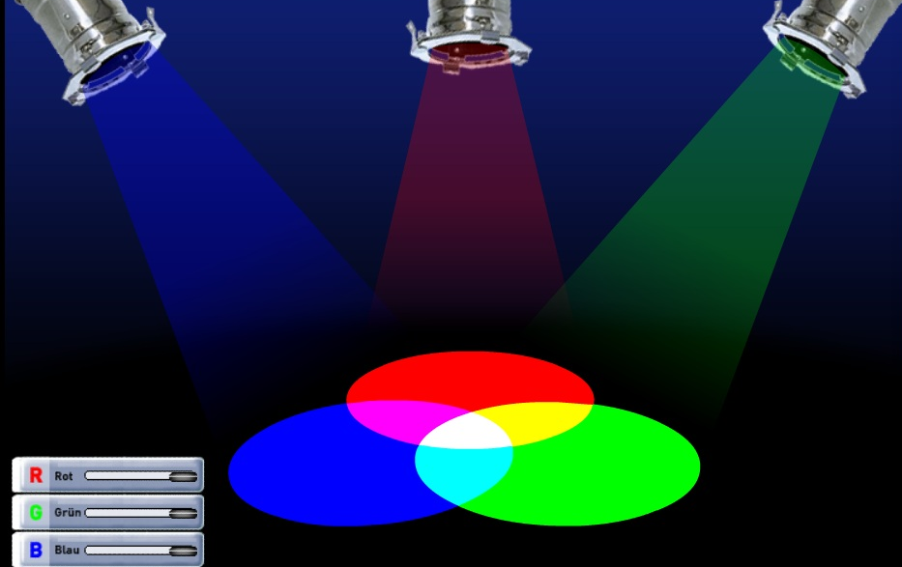
RGB

Slide 7
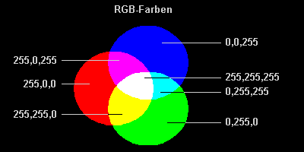
RGB

Slide 8
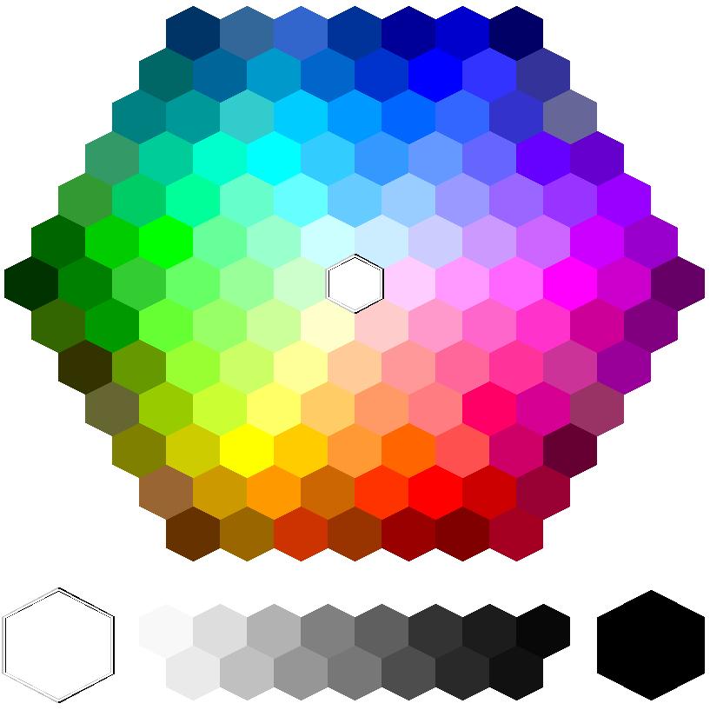
Standardfarben für das WWW
127 Farben, 16 Grautöne, alle in GIF darstellbar
Legende:
Für Druck empfohlene Grundfarben
Für Bildschirm und Projektion empfohlene Grundfarben

